Slide 1

La photo de mouvement
Les filés

Slide 2
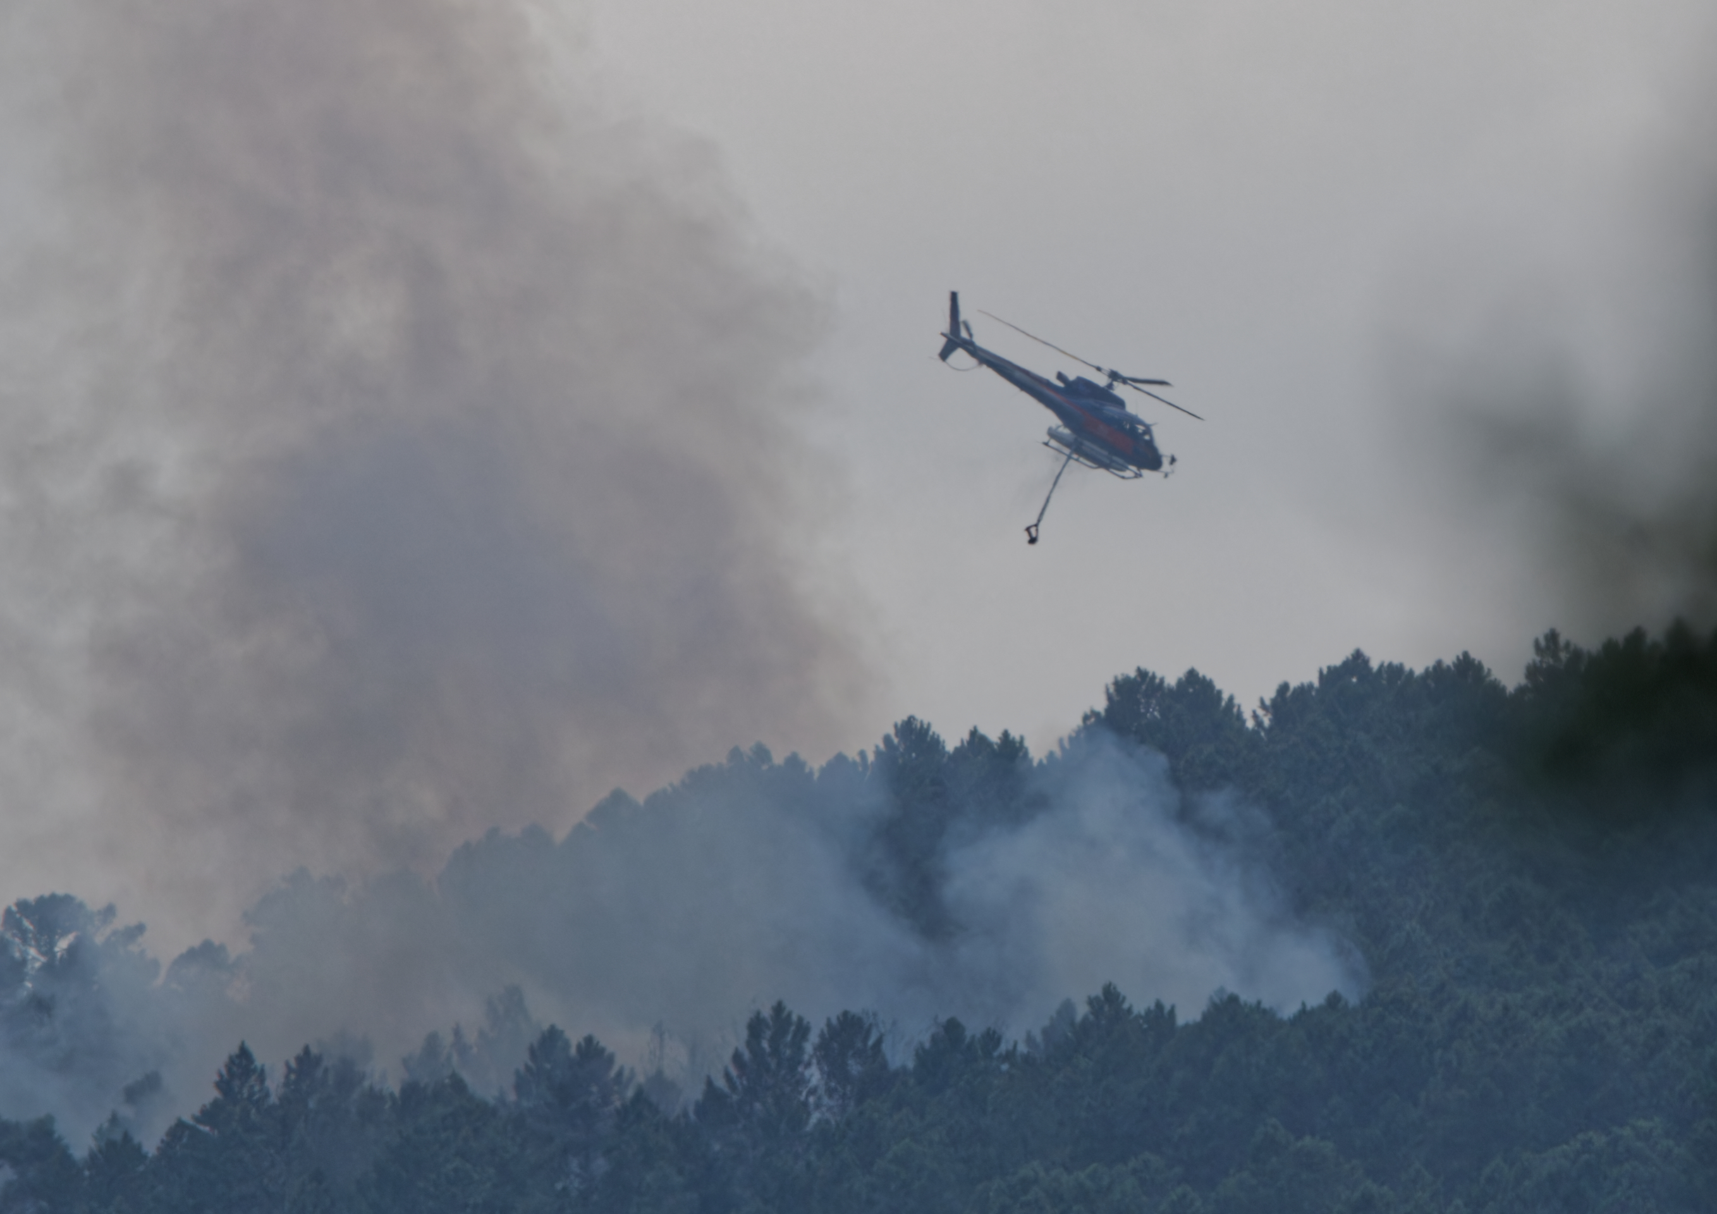
La photo du mouvement
L’intention du photographe est de restituer dans ses images la sensation de déplacement et l’impression de vitesse.
Pour obtenir une photo net, figer l’image est la solution la plus simple (Vitesse d’obturation très supérieur au 1/500ème de sec on peut aller jusqu’au 1/8000ème de sec sur certains appareil).
L’impression de mouvement disparait et on pourra voir des détails comme les rayons des roues qui seront arrêtées ou les pales des hélices d’avion.

Slide 3
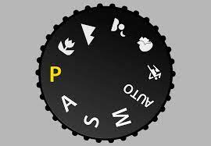
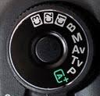
Rappels:
La vitesse
Le contrôle de la vitesse de prise de vue se fait par:
  Mode priorité à la vitesse (Tv Canon et Pentax, S Nikon et Sony, …) et sélection en tournant la molette.
  Mode manuel en tournant la molette qui contrôle la vitesse.
  Mode Programme P en décalant le couple vitesse/diaphragme vers la valeur choisie.

Slide 4
Rappels:
La vitesse
Incidence du choix de la vitesse sur le rendu de la photo:
  Pour figer l’image sélectionner une vitesse rapide.
    L’ensemble de la photo sera figée.
    La zone de netteté sera dépendante de la profondeur de champs (contrôlée par le diaphragme).
    Le flou de bouger du photographe sera atténué.
  Pour créer du flou de bouger dans l’image, sélectionner une vitesse lente.
    Si le sujet se déplace, il sera flou.
    Risque de rajouter du flou de bouger
    On peut compenser le bouger du sujet en le suivant au cours de la prise de vue.

Slide 5
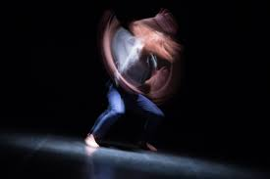
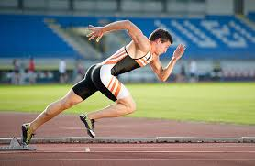
Quelle vitesse choisir:
La vitesse va dépendre:
  Du sujet à prendre en photo et de son déplacement si il vient vers vous de face ou sur le côté, si il se déplace vite ou pas.
  De l’équipement utilisé (focale de l’objectif). Utilisé une vitesse au moins égale à la focale de l’objectif.
  Du rendu de l’image que l’on veut obtenir (figer l’image ou la flouter).

Slide 6
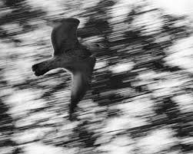
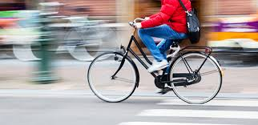
Le filé d’image
Pour donner l’impression de vitesse et avoir des détails sur le sujet, la solution est le filé d’image.
Réalisation:
  Sélectionner une vitesse de prise de vue lente <1/60ème de seconde.
  Être stable sur ses jambes ou utiliser un pied.
  Suivre le sujet en tournant sur soit même et déclencher sans arrêter votre mouvement.

Slide 7
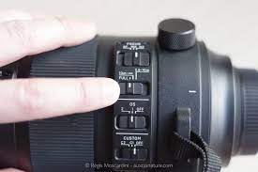
Petites astuces
L’entrainement est la règle de la réussite des filés d’images.
Tester différentes vitesses lentes en fonction du sujet et de vos capacités.
La stabilisation de l’appareil photo peu contrarier cet effet.
  Supprimer la stabilisation de l’image.
  Sélectionner le mode de stabilisation un axe sur l’objectif si cette option existe.

Slide 8
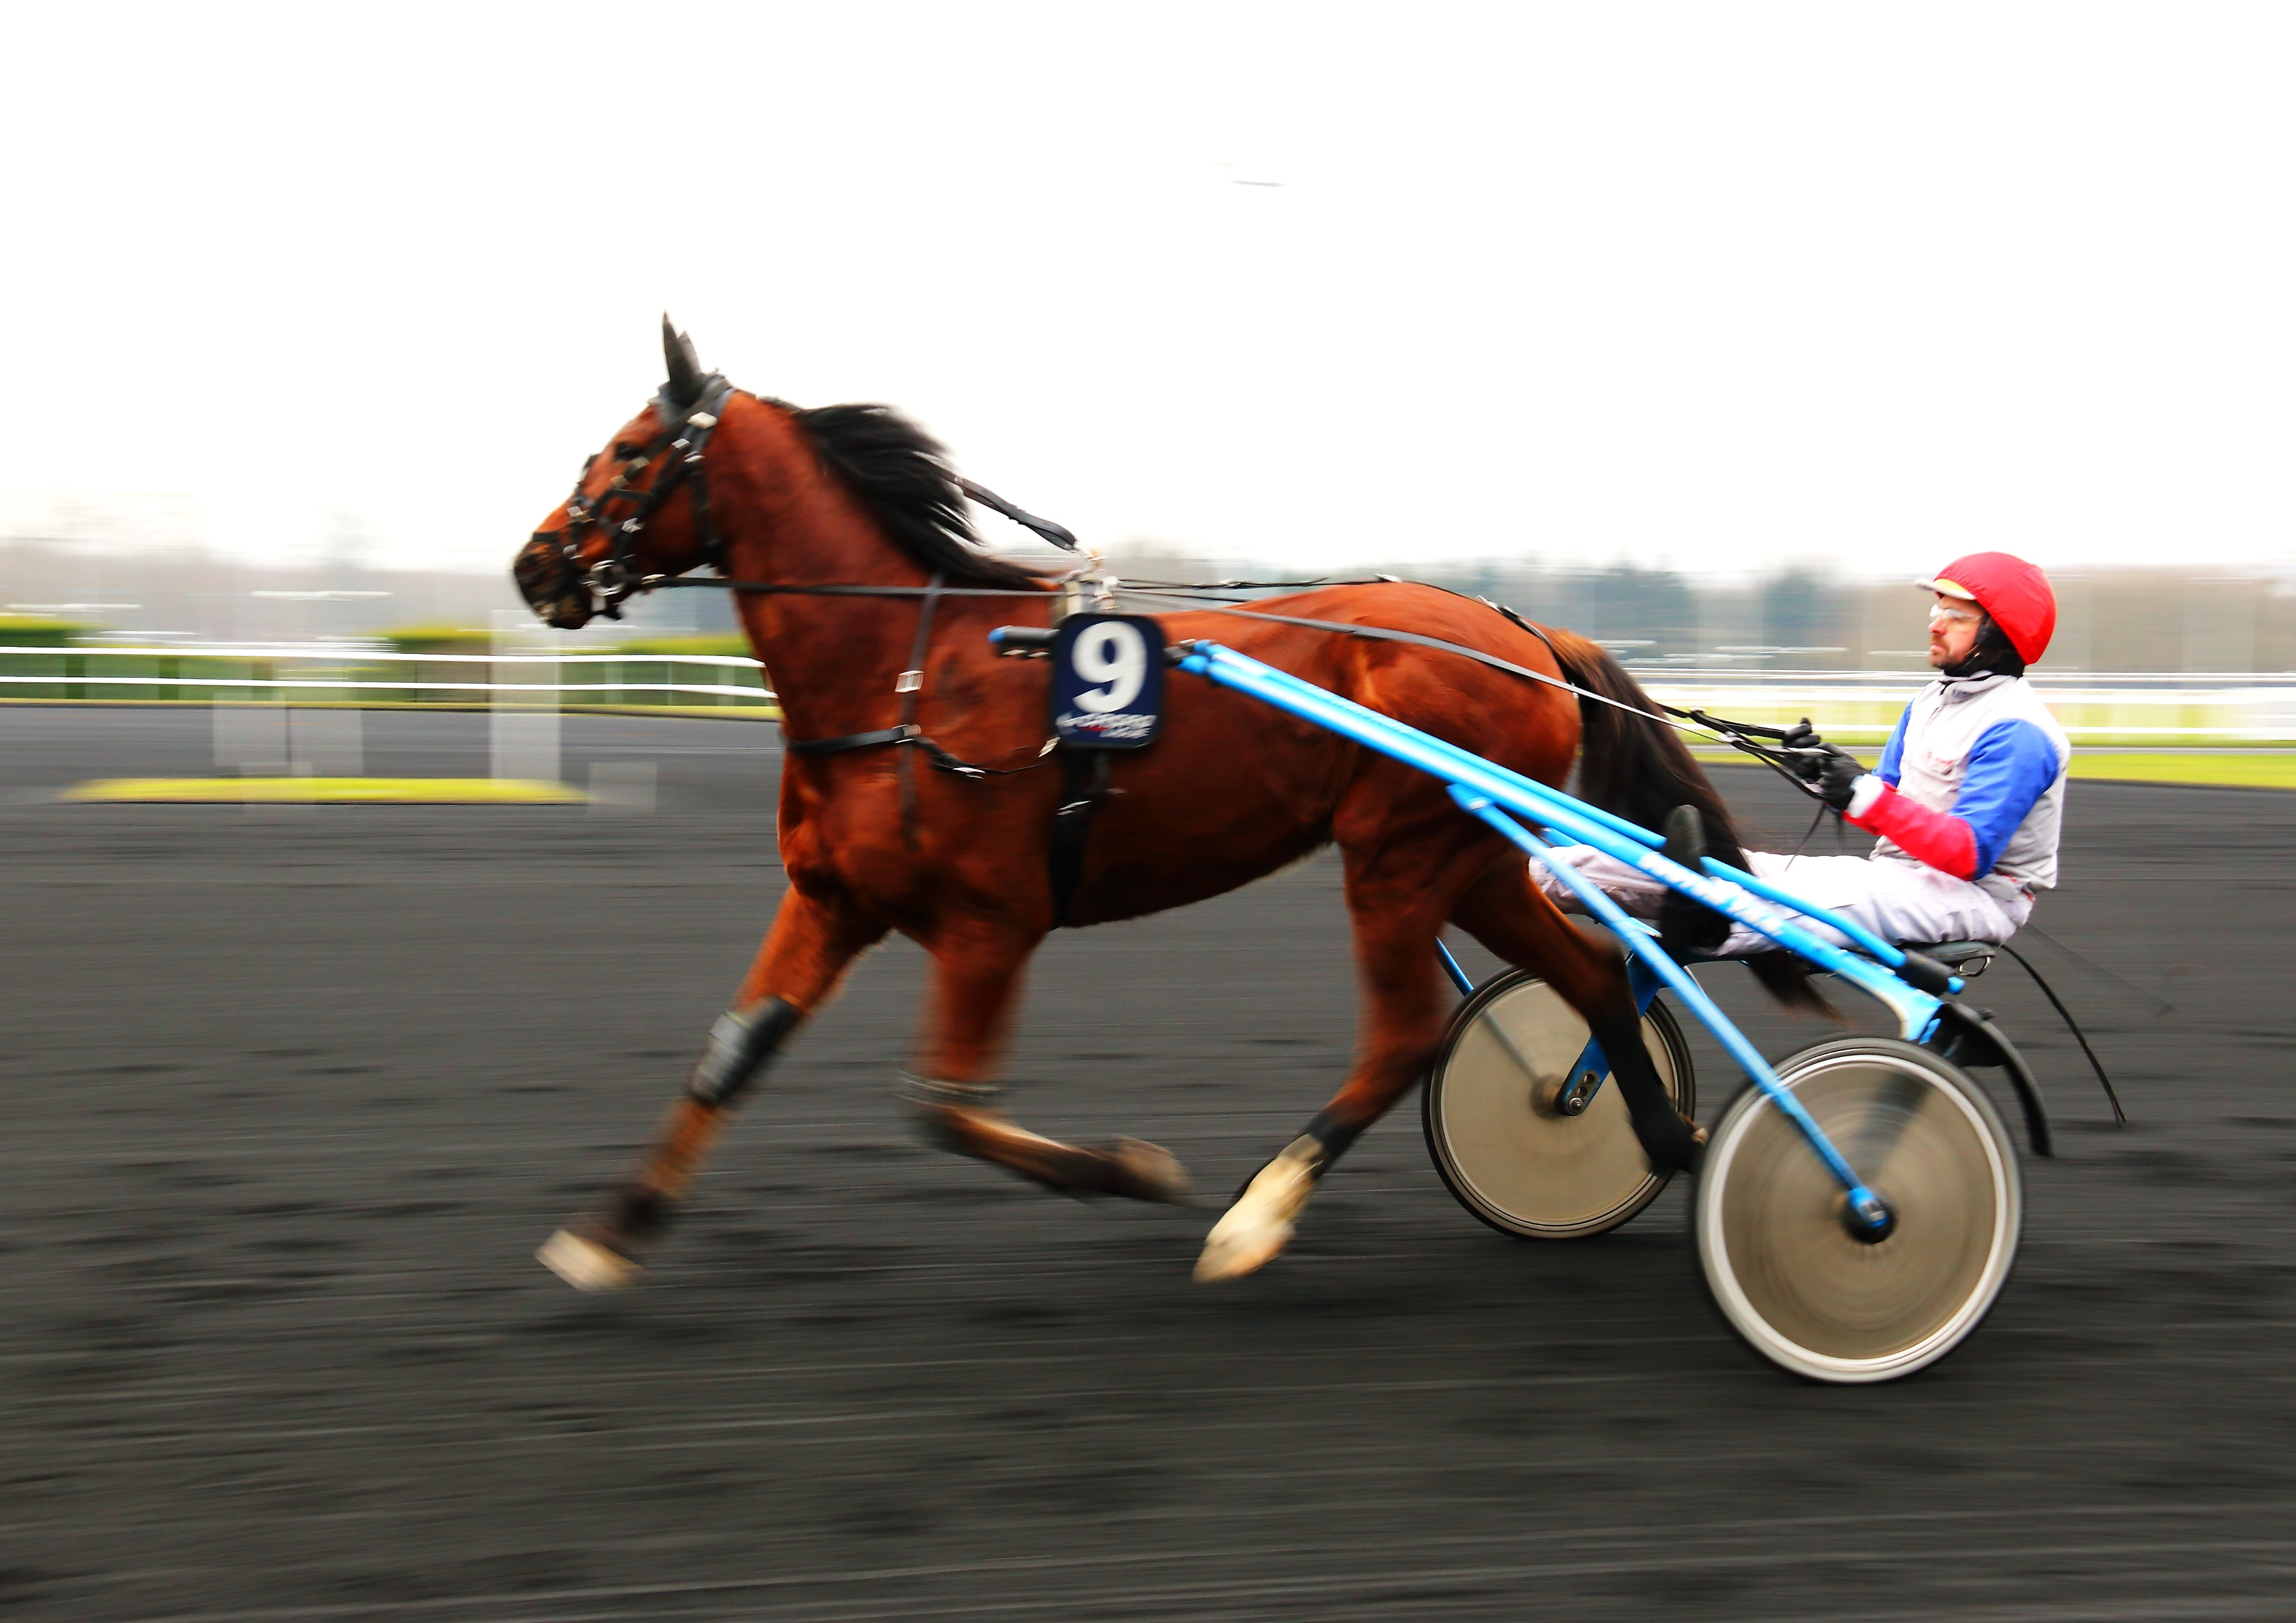
A vos boitiers et bonnes photos

